Slide 1
Challenges in Data crowdsourcing

Slide 2
概述
背景-共享经济
众包介绍

Slide 3
背景-共享经济
共享经济
狭义上，以获得一定报酬为主要目的，基于陌生人且存在物品使用权暂时转移的一种商业模式
共享经济本质
整合线下的闲散物品或服务者，让他们以较低的价格提供产品或服务
Notes:
闲散并不是只无业，也包括闲时

Slide 4
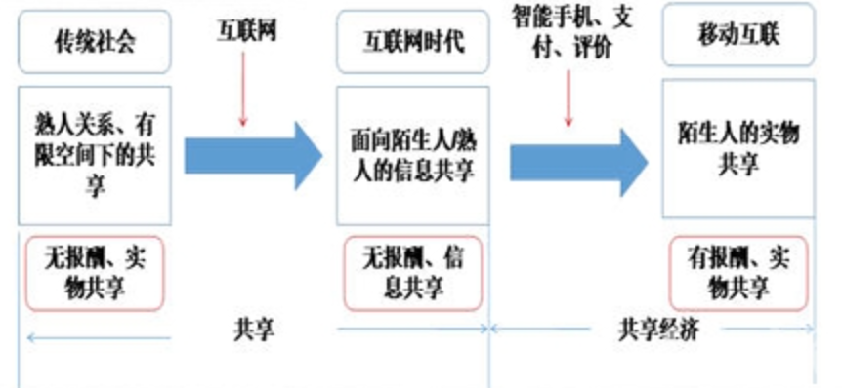
背景-共享经济
共享经济产生的时代背景
Notes:
LBS(location-based service)

Slide 5
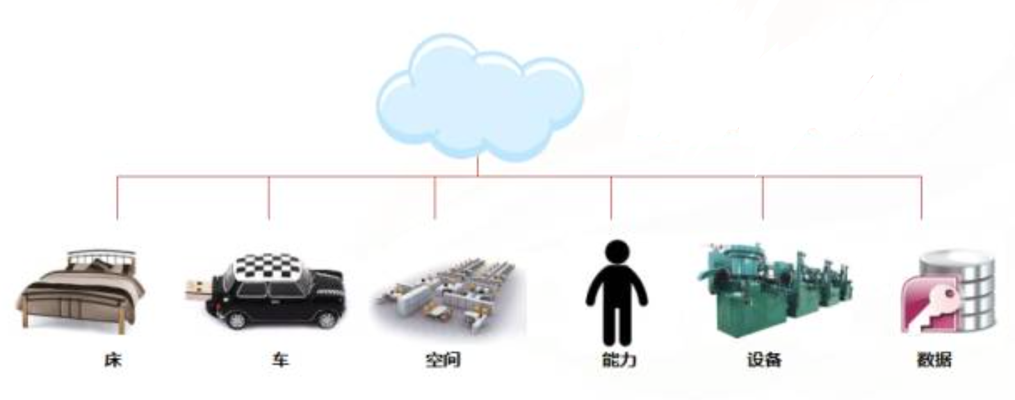
背景-共享经济
广义共享经济的共享内容
互联网平台
出租车
优步, 滴滴
旅店
Airbnb
众包
Mechanical Turk, Upwork(oDesk)
Notes:
Bernard Marr(商业数据分析): Uber’s entire business model is based on the very Big Data principle of crowd sourcing

Slide 6
背景-共享经济
共享经济的发展
“未来经济是按需经济，而不是所有经济。” -- Kevin Kelly 所有权不再重要，使用权才最重要
2014年全球共享经济的市场规模达到150亿美金。 预计到2025年，将达到3350亿美金，年均复合增长率达到36%。
Notes:
Kevin Kelly 《失控》作者

Slide 7
众包介绍
共享经济
众包crowdsourcing
狭义的众包指的是一个公司或机构把过去由员工执行的工作任务，以自由自愿的形式外包给非特定的（而且通常是大型的）大众网络的做法。
众包
Crowd-sensing
标注
分工平台
Notes:
广义的众包接近共享经济的概念
Bernard Marr(商业数据分析): Uber’s entire business model is based on the very Big Data principle of crowd sourcing

Slide 8
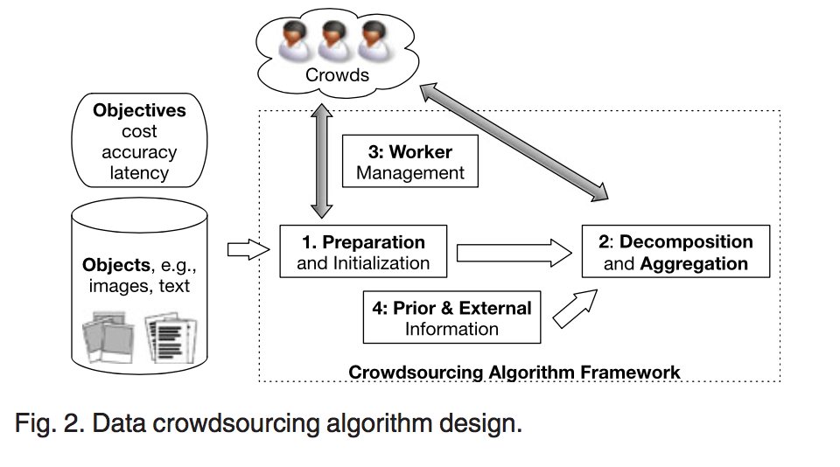
众包介绍
众包平台及其算法框架
Data
Training set
Software
documents
money
Notes:
限制条件，

Slide 9
众包介绍
Quality
众包平台的目标
Crowdsourcing
improve
Data
Timeliness
human workers
Breadth
used as training data for machine learning tasks making sense of images, video, and text

Slide 10
Data processing
Data crowdsourcing
Data management
Crowdsourcing
Funding
Ad. design

Slide 11
Quality
Crowdsourcing
improve
Data
Timeliness
participation of human workers
Breadth
used as training data for machine learning tasks making sense of images, video, and text

